Slide 1
এই স্লাইডটি সম্মানিত শিক্ষকমণ্ডলীর জন্য, বিধায় স্লাইডটি হাইড করে রাখা হয়েছে।
এই কন্টেন্টটি শ্রেণি কক্ষে উপস্থাপনের সময় কিছু নির্দেশনা প্রয়োজনীয় স্লাইডের slide note এ সংযোজন করা হয়েছে। আশা করি সম্মানিত শিক্ষকমণ্ডলী পাঠটি উপস্থাপনের পূর্বে উল্লেখিত note দেখে নিবেন। এছাড়াও শিক্ষকমণ্ডলী প্রয়োজনবোধে তার নিজস্ব কৌশল প্রয়োগ করতে পারবেন ।

Slide 2



Slide 3


আজকের পাঠে সবাইকে
স্বাগতম

Slide 4

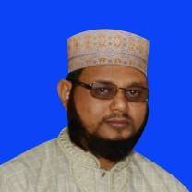

পরিচিতি
মুহাম্মদ শাহ্‌ জাহান কুতুবী
শিক্ষক
আধুনগর ইসলামিয়া ফাজিল মাদ্‌রাসা
লোহাগাড়া ,চট্টগ্রাম ।
মোবাঃ ০১৮১৬৮৩০২৪৯
ইমেইল: mdshahjahankutuby@gmail.com

Slide 5

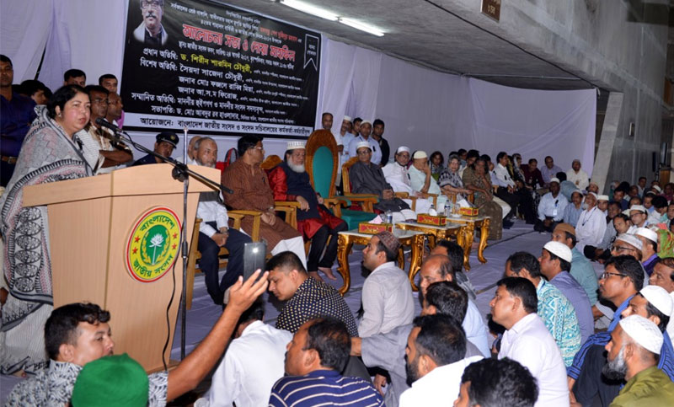
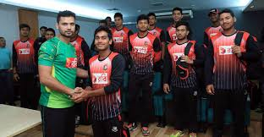
চলো, কিছু চিত্র দেখি-

Slide 6



আজকের পাঠ
বিষয় : ক্যারিয়ার শিক্ষা
শ্রেণীঃ নবম
নেতৃত্ব

Slide 7

শিখনফল
এ পাঠ শেষে শিক্ষার্থীরা-------
নেতৃত্ব কী তা বলতে পারবে ।
নেতৃত্বের উপদান বর্ণনা করতে পারবে ।
নেতৃত্বের গুণাবলি ব্যাখ্যা করতে পারবে ।

Slide 8
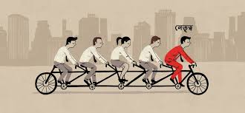

নেতৃত্বের পরিচয়ঃ
নেতৃত্ব; নেতৃত্ব হচ্ছে কাজ পরিচালনা, নিয়ন্ত্রণ করা ও কর্মীদের অনুপ্রাণিত করার প্রক্রিয়া ।

Slide 9
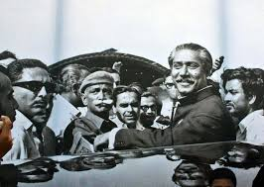
নেতৃত্বের ধরণ:
গণতান্ত্রিক নেতৃত্ব:কর্মীদের মতামতের ওপর ভিত্তি করে সব সিদ্বান্ত নিয়ে থাকেন ও বাস্তবায়ন করেন ।

Slide 10
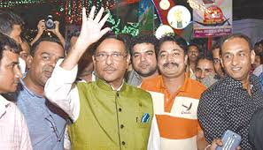
ক্যারিশমেটিক নেতৃত্ব
ক্যারিশমেটিক নেতৃত্ব : এ ধরনের নেতারা প্রবল আকর্ষণ শক্তির অধিকারী এ ধরনের নেতাদের নির্দেশ ও সিদ্বান্ত অন্যরা সহজে মেনে নেয ।

Slide 11
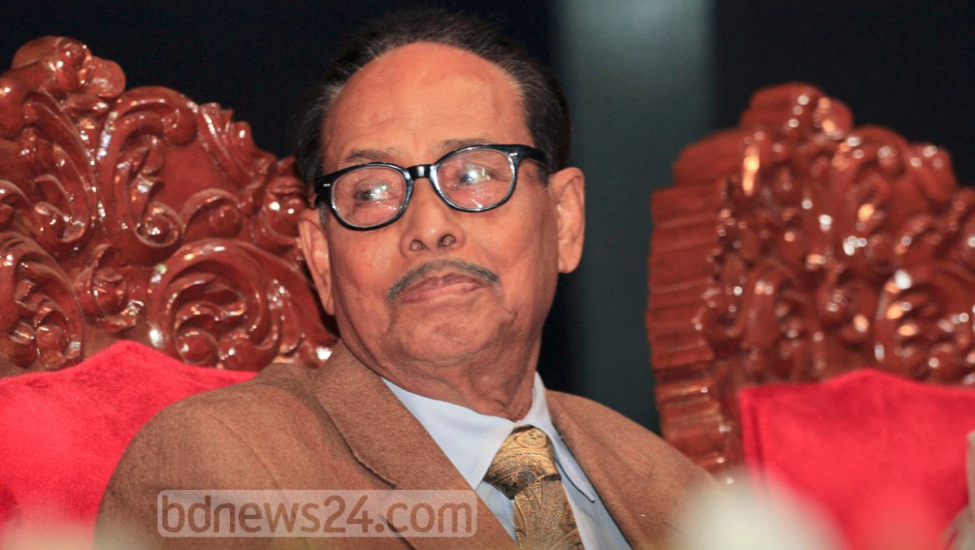
স্বৈরতান্ত্রিক নেতৃত্ব
স্বৈরতান্ত্রিক নেতৃত্ব ; এ ধরনের নেতা নিজস্ব চিন্তা ও পছন্দের ওপর ভিত্তি করে সব সিদ্বান্ত নিয়ে থাকেন ও বাস্তবায়ন করেন ।

Slide 12


একক কাজ
গণতান্ত্রিক ও স্বৈরতান্ত্রিক নেতৃত্ব বলতে কী বুঝ ?

Slide 13
পরিস্থিতিভিত্তিক নেতৃত্ব :
পরিস্থিতিভিত্তিক নেতৃত্ব : এ ধরনের নেতারা বাস্তব পরিস্থিতি বিবেচনা করে নেতৃত্ব দিয়ে থাকেন । তিনি কখনো গণতান্ত্রিক আবার কখনো স্বৈরতান্ত্রিক নেতৃত্ব অনুসরণ করেন ।

Slide 14
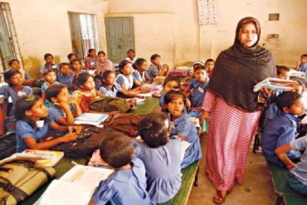
নির্জীব নেতৃত্ব
নির্জীব নেতৃত্ব : এ ধরনের নেতা কর্মী বাহিনীর সব কথা মেনে নেন এবং সে অনুযায়ী সিদ্বান্ত নেন । এরা নামে মাএ নেতা; কর্মীরা তাকে কোনো গুরুত্ব দেয় না এবং কমীদের ওপর তার কোনো নিয়ন্ত্রণ থাকে না ।

Slide 15
নেতৃত্বের উপাদান:
নেতা
অনুগামীবৃন্দ
পরিস্থিতি

Slide 16
নেতৃত্বের গুনাবলিঃ
যথাযথ জ্ঞান
আবেদন নিয়ন্ত্রন
অধ্যাবসায়
যোগ্যতা
ব্যক্তিত্ব ও সক্রিয়তা
সময়ানুবতির্তা
ঝুকি গ্রহনের মানসিকতা
সহানুভূতি ও সহমর্মিতা
ভিন্ন পরিস্থিতিতে অন্যের নেতৃতে কাজ করার মানসিকতা

Slide 17

জোড়ায় কাজঃ
একজন নেতার কী কী গুণ থাকা প্রয়োজন তা নির্ধারণ কর ।

Slide 18

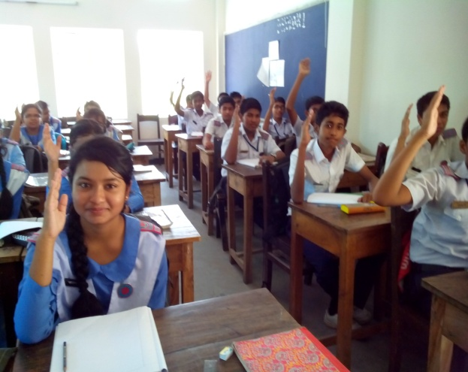
মূল্যায়নঃ
নেতৃত্ব কী ?
নেতৃত্বের উপাদান কয়টি ।
গণতান্ত্রিক নেতৃত্ব বলতে কী বুঝ ।

Slide 19
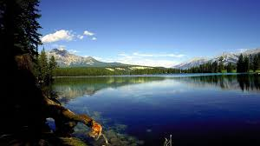

বাড়ির কাজ
একজন আদর্শ নেতার গুণাবলি আলোচনা কর ।

Slide 20

ধন্যবাদ সবাইকে

